Slide 1
Процедура проведения аккредитации специалиста по специальности 33.02.01 Фармация
Челябинск, 2022

Slide 2
Приказ Министерства здравоохранения РФ от 28 октября 2022 г. №709н «Об утверждении Положения об аккредитации специалистов» Федеральный закон № 323-ФЗ «Об основах охраны здоровья граждан в РФ».
Аккредитация специалиста - процедура определения соответствия лица, получившего медицинское, фармацевтическое или иное образование, требованиям к осуществлению медицинской деятельности по определенной медицинской специальности либо фармацевтической деятельности.

Slide 3
Состав аккредитационной комиссии
председатель;
заместитель (заместители) председателя;
ответственный секретарь;
члены аккредитационной комиссии.
(не менее семи человек).

Slide 4
Состав аккредитационной комиссии
Составы аккредитационных комиссий, утверждаются приказом МЗ РФ ежегодно.
Председатель аккредитационной комиссии назначается приказом МЗ РФ из числа представителей профессиональных некоммерческих организаций

Slide 5
Документы для допуска к прохождению первичной аккредитации специалиста
заявление о допуске к аккредитации специалиста;
копия документа, удостоверяющего личность;
копия документа, подтверждающего факт изменения фамилии, имени, отчества - в случае изменения фамилии, имени, отчества;
копии документов об образовании и о квалификации или выписка из протокола заседания государственной экзаменационной комиссии;
страховой номер индивидуального лицевого счета застрахованного лица.

Slide 6
Информация о лицах, допущенных к аккредитации и графике проведения аккредитации размещается на официальном сайте колледжа https://preco.ru/studentu/akkreditacziya_speczialista/farmacziya

Slide 7
Этапы первичной аккредитации
1) тестирование;
2) оценка практических навыков (умений) в симулированных условиях.
Для проведения этапов будет составлен, утвержден и размещен на сайте график.

Slide 8
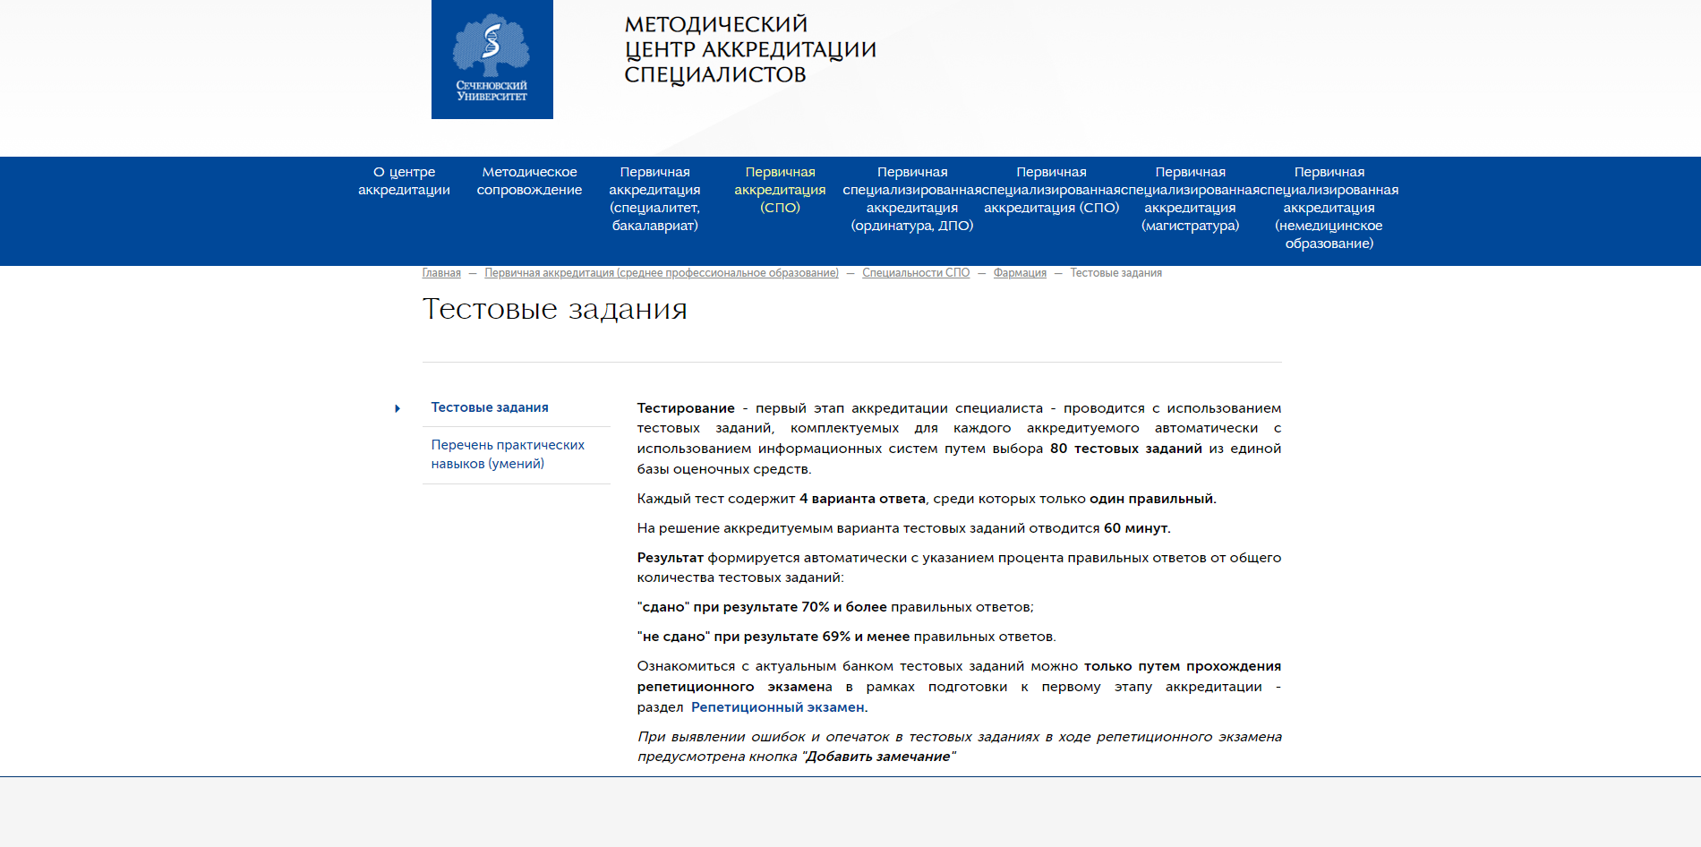
1 этап-тестирование:
Количество тестовых заданий в одном варианте – 80, на их решение отводится 60 минут, путем выбора аккредитуемым одного варианта ответа из предложенных четырех вариантов ответов.

Slide 9
Аккредитуемый признается не прошедшим первый этап первичной аккредитации
если результат прохождения первого этапа оценен как «не сдано»;
если не явился для прохождения первого этапа аккредитации;
если имел при себе и использовал средства связи, а также иные технические средства;
если получил отказ в удовлетворении апелляции в случае ее подачи.

Slide 10
2 этап- выполнение практического задания
Комплектование набора практических заданий для каждого аккредитуемого осуществляется из Единой базы оценочных средств.
На выполнение практического задания отводиться всего 30 минут
(на непосредственную работу 27,5 мин.).

Slide 11
2 этап- выполнение практического задания
1. Проведение базовой сердечно-легочной реанимации; 2. Реализация лекарственных препаратов; 3. Изготовление лекарственных препаратов.

Slide 12
В помещениях которые будут использоваться для проведения аккредитации, будет обеспечена техническая запись видеоизображения и аудиосигнала.
Качество видеозаписи и расположение технических средств записи видеоизображения и аудиосигнала будут обеспечивать возможность обзора всего помещения и манипуляций, производимых аккредитуемым.
Запись аудиосигнала будет содержать речь аккредитуемого.
Система аудио и видео-регистрации позволяет экспертам аккредитационной комиссии при необходимости просмотреть запись выполнения практических навыков испытуемым и принять решение в спорных случаях при апелляции.

Slide 13
Обращаем Ваше внимание: в экзаменационные залы Центра аккредитации нельзя проносить мобильные средства связи, справочники и сумки, все они должны быть сданы вместе с верхней одеждой в гардероб.
Аккредитуемый, нарушивший данное требование, удаляется из помещения, в котором проводится аккредитация специалиста, о чем делается соответствующая запись в протоколе заседания аккредитационной подкомиссии.

Slide 14
Оценки результата прохождения каждого этапа аккредитации специалистов отражаются в протоколах и размещаются на официальном сайте ПОУ «Уральский региональный колледж»
Так же данная будет размещена на информационных стендах организации, в помещениях которой проводится аттестация, в течение 2 рабочих дней со дня подписания протокола.

Slide 15
Решение аккредитационной комиссии по итогам проведения аккредитации
Аккредитационная комиссия принимает решение о признании аккредитуемого прошедшим аккредитацию специалиста или не прошедшим аккредитацию специалиста по итогам рассмотрения протоколов аккредитационной подкомиссии о результатах прохождения специалистом этапов аккредитации.
Аккредитуемый, чей результат прохождения каждого этапа аккредитации специалиста оценивается как "сдано", признается аккредитационной комиссией прошедшим аккредитацию специалиста.

Slide 16
Аккредитуемый, признанный не прошедшим этап аккредитации специалиста, в целях повторного прохождения этапа аккредитации специалиста представляет в аккредитационную подкомиссию заявление с указанием непройденного этапа аккредитации специалиста.
По результатам рассмотрения указанного заявления аккредитационная подкомиссия принимает решение о повторном прохождении аккредитуемым этапа аккредитации специалиста.
Аккредитуемый, признанный 3 раза не прошедшим соответствующий этап аккредитации специалиста признается аккредитационной комиссией не прошедшим аккредитацию специалиста.
Повторное прохождения аккредитации возможно не ранее чем через один месяц. Специалист представляет в аккредитационную подкомиссию все полагающие документы.

Slide 17
Аккредитуемому, признанному прошедшим или не прошедшим аккредитацию специалиста, в течение 3 дней с даты подписания протокола заседания аккредитационной комиссии ответственным секретарем аккредитационной комиссии выдается выписка из протокола заседания аккредитационной комиссии, содержащая соответствующие решения.
Сведения о лицах, признанных прошедшими аккредитацию специалиста, вносятся ответственным секретарем аккредитационной комиссии в Федеральный регистр медицинских работников.

